Slide 1
Курбанова Инна Дмитриевна
Государственное бюджетное учреждение Калининградской области общеобразовательная организация для обучающихся, воспитанников с ограниченными возможностями здоровья
«Школа – интернат № 1»
Чтение (Литературное чтение)
5 класс

Slide 2
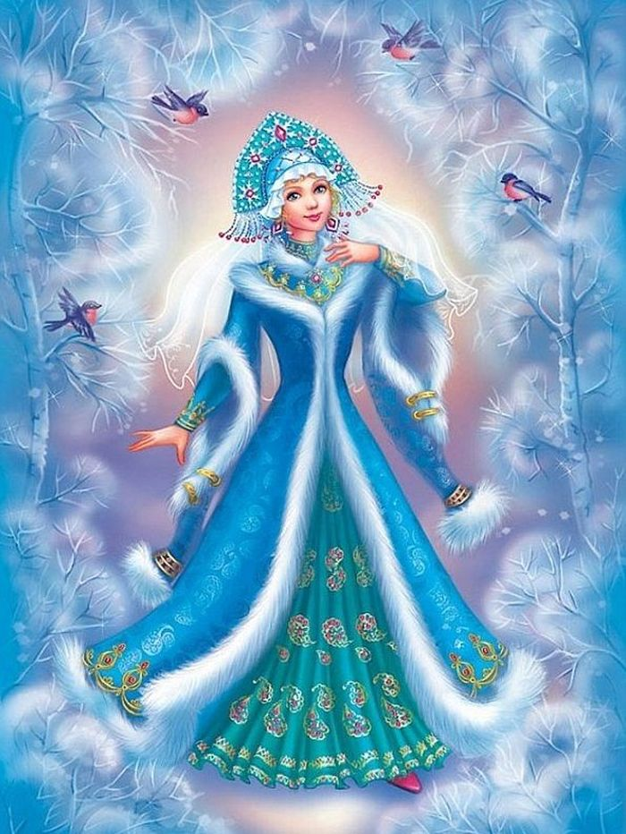
Тема урока: «Здравствуй, гостья-зима!»

Slide 3
Девиз урока:
Чтение – вот лучшее учение!
Задачи:
Будем думать, размышлять,
На вопросы отвечать,
Выразительно читать.

Slide 5
Чистоговорки:
Ма-ма-ма – наконец пришла зима
Су-су-су – стало холодно в лесу
Са-са-са – под кустом сидит лиса
Ву-ву-ву – в лесу видели сову
Ри-ри –ри – на ветках снегири
Ой-ой-ой – очень холодно зимой.

Slide 6
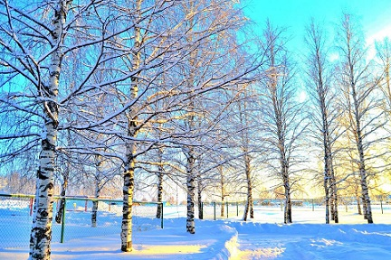
Скороговорка:
Зимним утром от мороза
На заре звенят берёзы.

Slide 7
Солнце землю греет слабо,
По ночам трещит мороз,
Во дворе у снежной бабы.
Побелел морковный нос.
В речке стала вдруг вода неподвижна и тверда,
Вьюга злится, снег кружится,
Заметает все кругом белоснежным серебром.

Slide 8
Игра «Найди ошибку».
1. Наступила зима. Кругом бело. Листья на деревьях начали желтеть.
2. Зима у нас морозная, снежная. Теплый снег падает на землю.
3. За окном ветер кружит снежинки. В весеннем лесу трещит мороз.

Slide 9
4. Зимой в лесу тихо. Лишь изредка слышно, как трещат сучки деревьев, которые ломает неуклюжий медведь.
5. Птицам в зимний период холодно и голодно. Дети насыпают им в кормушки крошки хлеба, семечки и наливают сок.

Slide 10
6. Скоро закончится зима, и наступит лето.
7. Зимой дети катаются на велосипедах, санках и лыжах.

Slide 11
Работа с пословицами:
Декабрь
Году начало - зиме
середина.
Январь
Месяц снегопадов, злых вьюг и первых сосулек.
, Февраль
Год кончает,
зиму- начинает.

Slide 12
Физминутка:

Slide 14
Игра «Доскажи словечко»
Хороша в своём наряде,
Детвора всегда ей рада,
На ветвях её иголки,
В хоровод зовёт всех...

Slide 15
Есть на ёлке новогодней
В колпаке смешливый клоун,
Серебристые рожки
И с картинками...

Slide 16
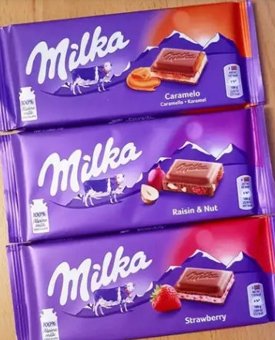
С ёлки подмигнёт мартышка,
Улыбнётся бурый мишка;
Заинька висит из ватки,
Леденцы и...

Slide 17
Яркий из фольги фонарик,
Колокольчик и кораблик,
Паровозик и машинка,
Белоснежная

Slide 18
Ёлка все сюрпризы знает
И веселья всем желает;
Для счастливой детворы
Загораются...
огни

Slide 19
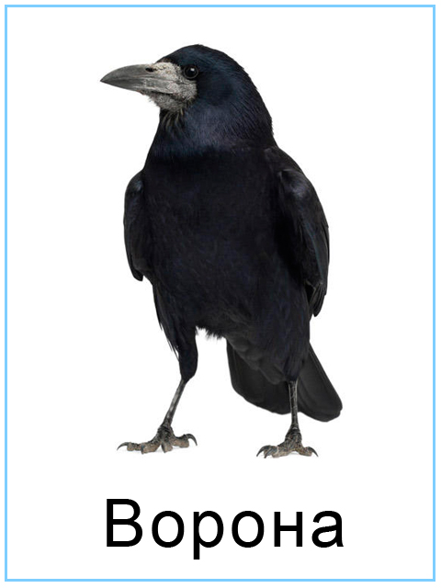
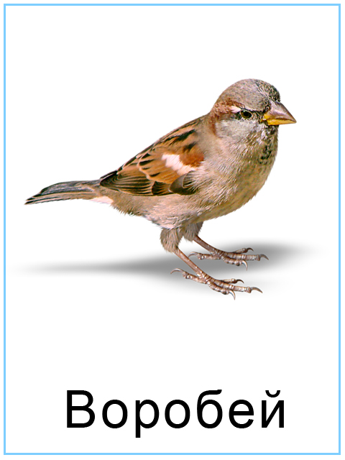
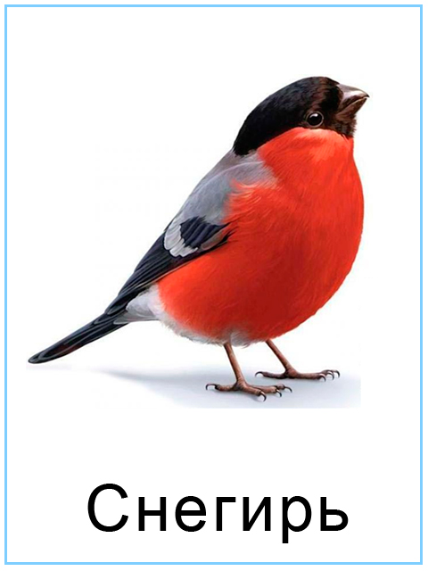
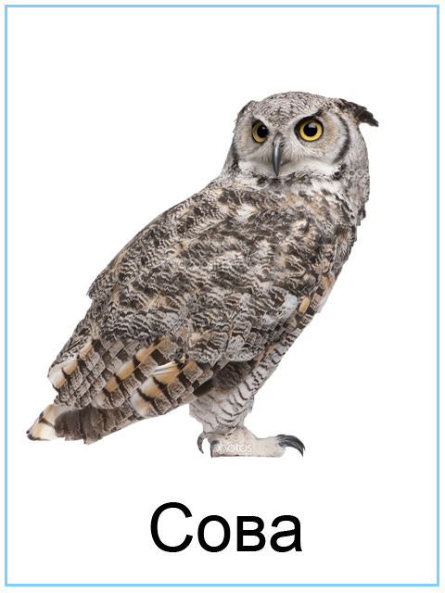
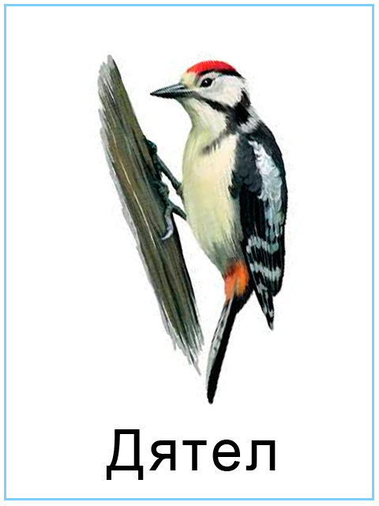

Slide 20
Покормите птиц зимой, Чтоб со всех концов
К вам слетались, как домой Стайки на крыльцо.
Не богаты их корма. Горсть одна нужна. Горсть одна – и не страшна
Будет им зима!

Slide 23
Информация о домашнем задании:
Выучить индивидуально стихотворение с карточки.

